Slide 1
数据结构
Mirjam Nilsson

Slide 2
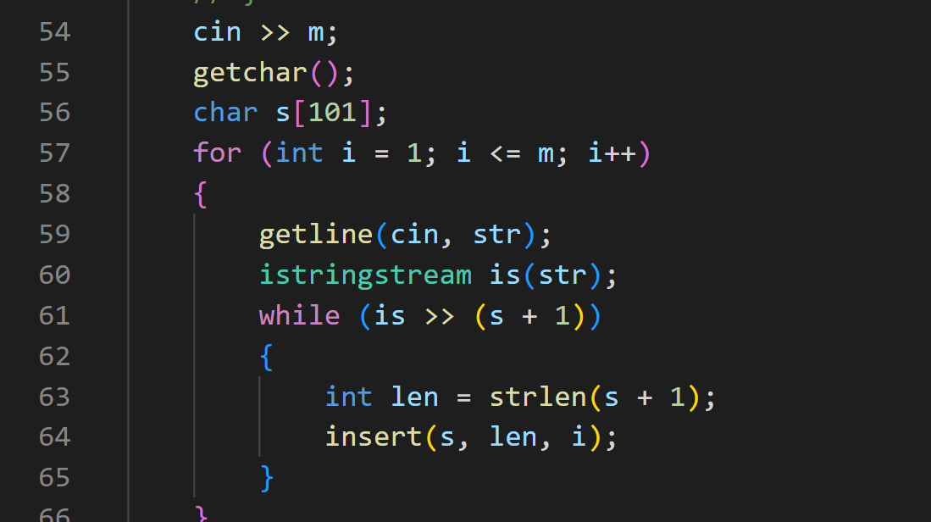
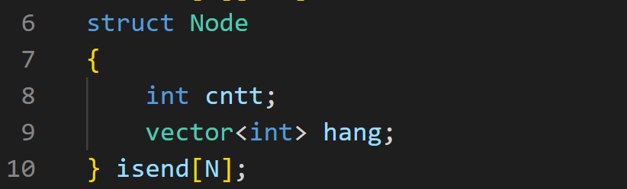
输入

Slide 3
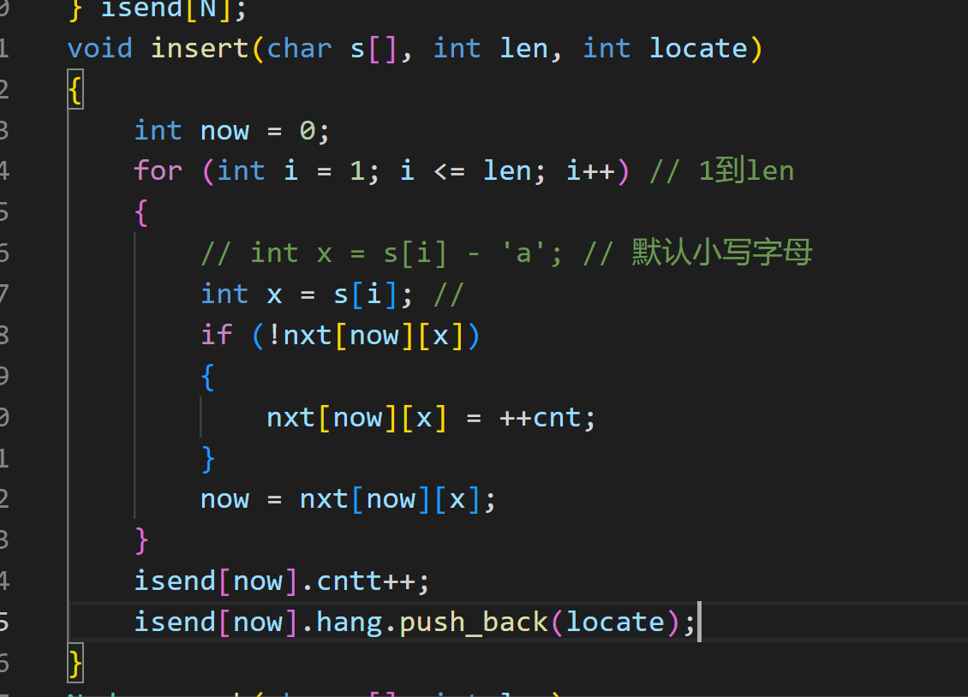
insert

Slide 4
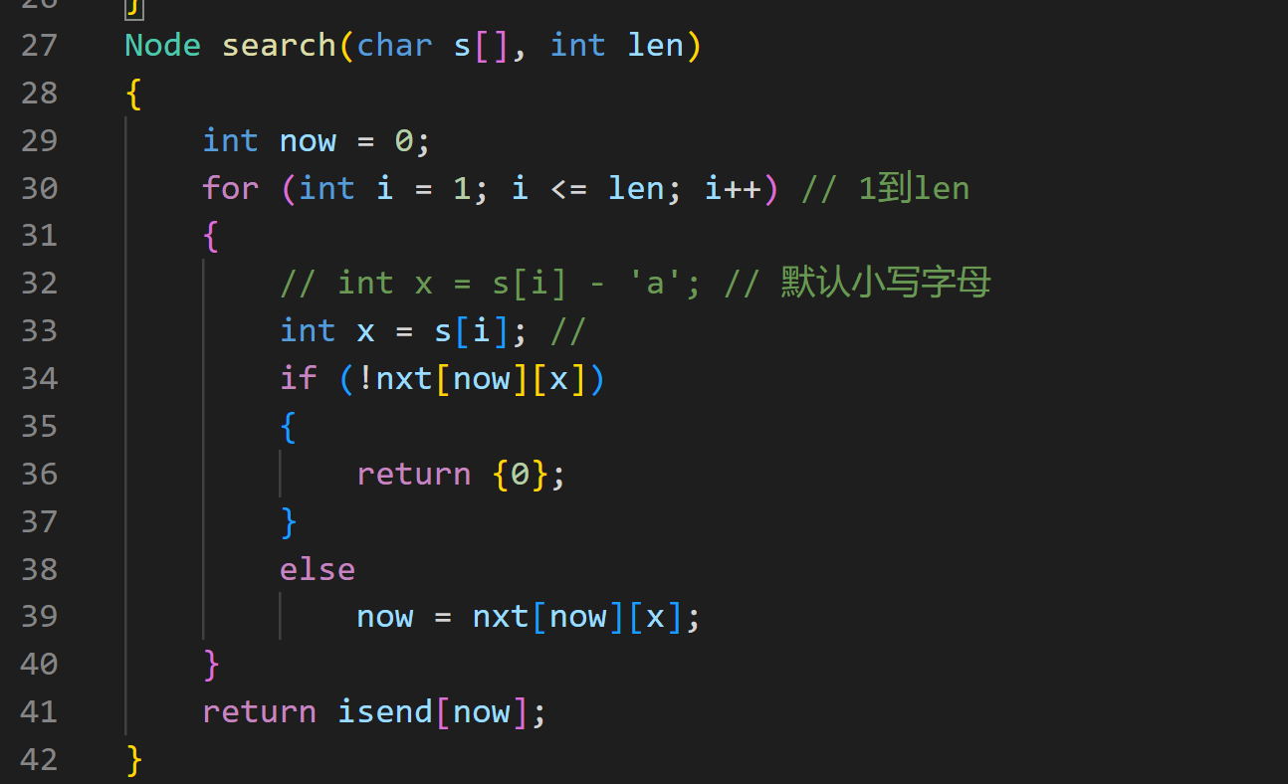
search

Slide 5
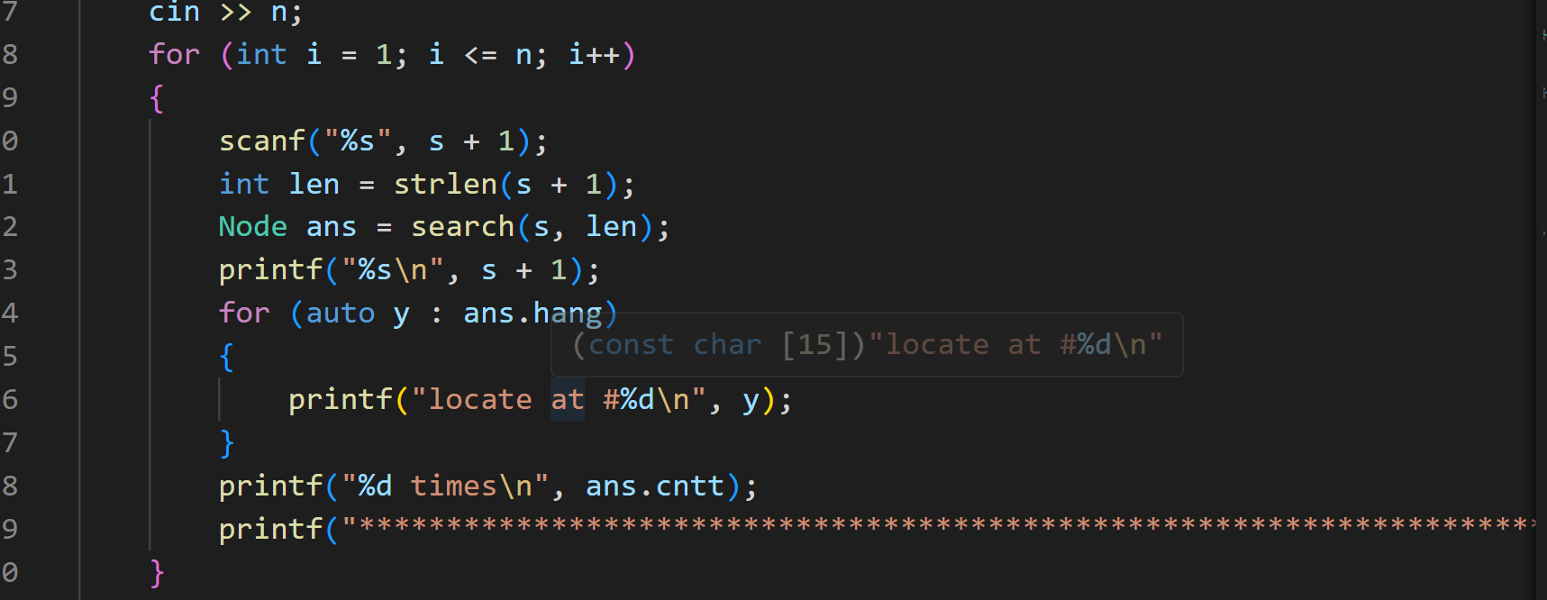
输出

Slide 6
a
k
c
p
i
n
p
n
m
m
l
e
y

Slide 7
复杂度分析

Slide 8
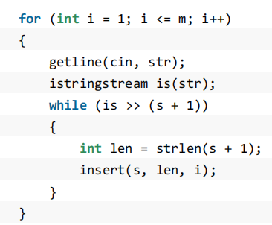
时间复杂度
存储字典树的代码，时间复杂度应为m*len。len最大为120,则时间复杂度只与m有关。时间复杂度应为O(n)。

Slide 9
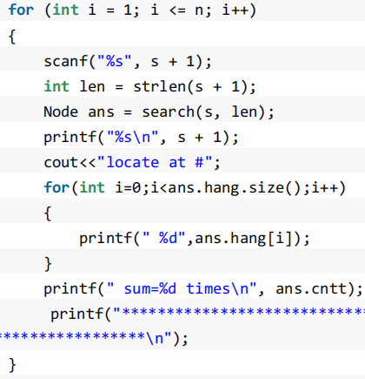
时间复杂度
匹配并输出的代码，时间复杂度最大为m*n。n为目标单词数最大为100,则时间复杂度只与m有关。最终时间复杂度应为O(n)。

Slide 10
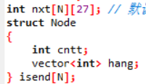
空间复杂度
nxt 数组的空间复杂度为常量 O（N×27），
islend 数组空间复杂度为 O（N×m）,m 为文本的行数。
还有的则是一些空间复杂度为 O（1）的变量，则本次实验所用空间复杂度应为 O（N×27+N×m），只与m有关，即为线性复杂度O（n）。

Slide 11
AC自动机做法
AC自动机=字典树组织多个模式串+KMP避免回溯
简单来说，建立一个 AC 自动机有两个步骤：
基础的 Trie 结构：将所有的模式串构成一棵 Trie。
KMP 的思想：对 Trie 树上所有的结点构造失配指针。

Slide 12
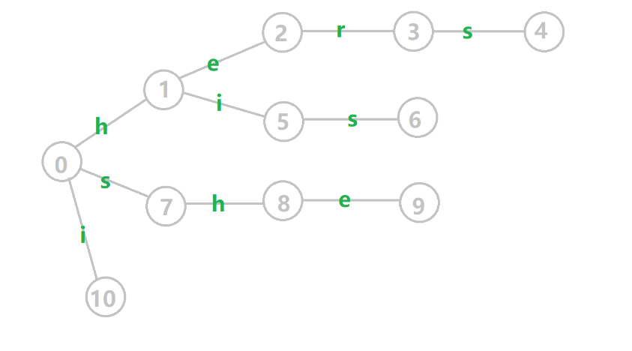
AC自动机做法 创建字典树
struct node { int son[26]; int end,fail; }t[N];//字典树
void Insert(int x)//插入新单词,x作为模式串编号，同时作为end标志 { int now=0; for(int i=0;str[i];i++) { int ch=str[i]-'a'; if(t[now].son[ch]==0) t[now].son[ch]=cnt++; now=t[now].son[ch]; } t[now].end=x; }

Slide 13
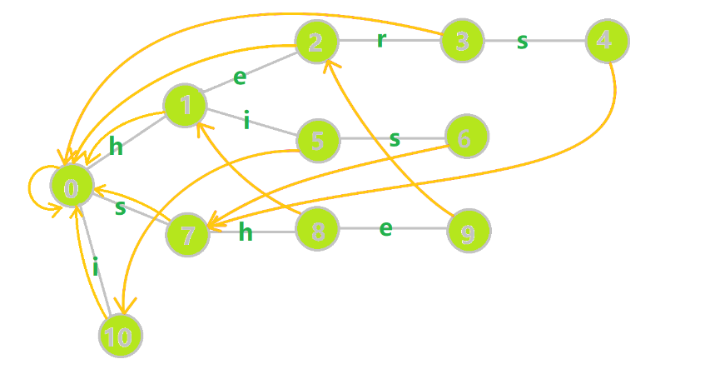
AC自动机做法 构建失配指针
void getFail()//BFS建立失配指针 { queue<int>q; for(int i=0;i<26;i++) { if(t[0].son[i]) q.push(t[0].son[i]); }
while(!q.empty()) { int now=q.front(); q.pop(); for(int i=0;i<26;i++) { if(t[now].son[i]) { t[t[now].son[i]].fail=t[t[now].fail].son[i]; q.push(t[now].son[i]); } else
t[now].son[i]=t[t[now].fail].son[i]; } } }

Slide 14
AC自动机做法 匹配
void query(string s,int index)//文本串中匹配模式串 { int now=0; for(int i=0;s[i];i++) { int ch=s[i]-'a'; now=t[now].son[ch]; int tmp=now; while(tmp) { res[t[tmp].end]++; line[t[tmp].end].push_back(index); tmp=t[tmp].fail; } } }

Slide 15
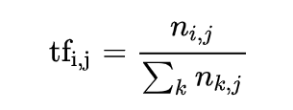
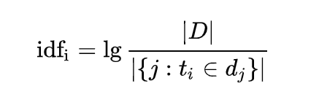
Tf-idf
tf-idf是一种统计方法，用以评估一字词对于一个文件集或一个语料库中的其中一份文件的重要程度。
tf中分子指某个词语在某篇文档中出现次数，分母指这篇文档中总的关键词个数
分子指语料库中的文件总数,分母指有词语t出现的文件数目

Slide 16
谢谢

